Slide 1

Feinstaubprojekt
Von Julian Seyfferth, Mika Mellenthin, Jan Ganzek und Karim Bousaid

Slide 2
Inhalt
Projektplanung und Organisation 1.1. Lasten- und Pflichtenheft 1.2. Erstellung des ER-Modells
Projektdurchführung 2.1. Erstellung der Datenbank in SQLite 2.2. Implementierung eines Importskripts 2.3. SQL-Statements für die Datenabfrage
Vorführung der Anwendung

Slide 3

Projektplanung und Organisation

Slide 4
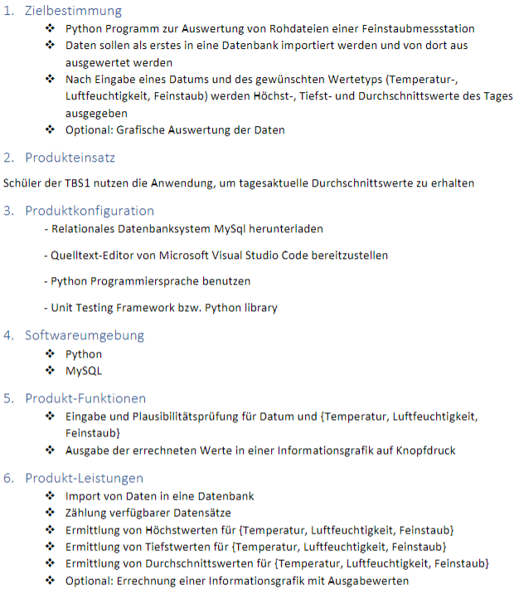
Lasten- und Pflichtenheft

Slide 5
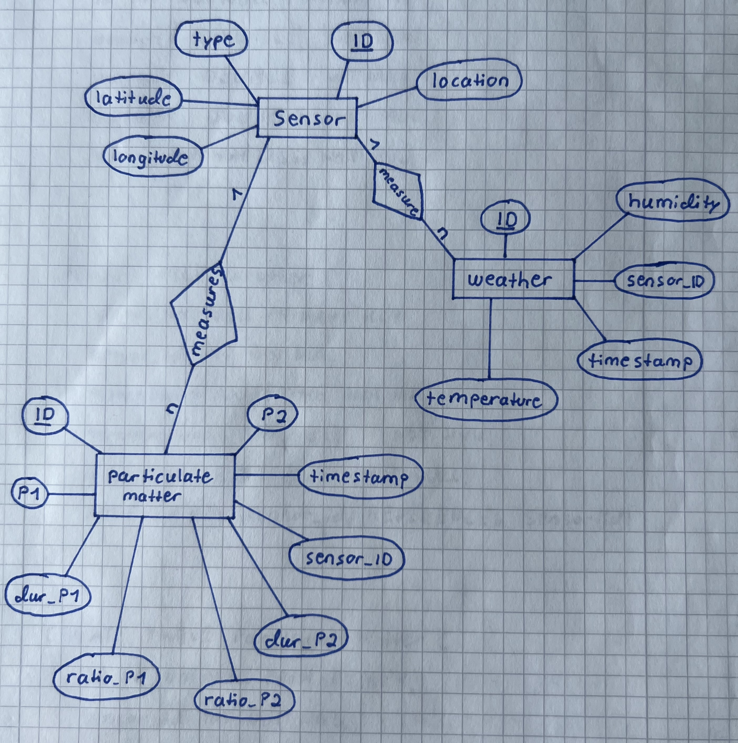
Erstellung des ER-Modells

Slide 6

Projektdurchführung

Slide 7
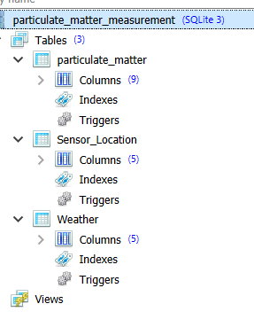
Erstellung der Datenbank in SQLite
In SQLite wird eine Datenbank nicht etwa über einen CREATE DATABASE – Befehl...
Sondern über den Konsolenbefehl "sqlite3 particulate_matter_measurement.db" erstellt
Die Erstellung der Tabellen gemäß ER-Modell erfolgt über den Query Editor von SQLite

Slide 8
Erstellung der Datenbank in SQLite
CREATE TABLE Sensor_Location ( Sensor_ID INT NOT NULL, Sensor_Type VARCHAR(64), Location DOUBLE, Latitue DOUBLE, Longitude DOUBLE, PRIMARY KEY(Sensor_ID) );
CREATE TABLE Weather ( ID INT NOT NULL, Sensor_ID INT NOT NULL, Timestamp DATETIME, Temperature DOUBLE, Humidity DOUBLE, PRIMARY KEY(ID), FOREIGN KEY (Sensor_ID) REFERENCES Sensor_Location (Sensor_ID) );

Slide 9
Erstellung der Datenbank in SQLite
CREATE TABLE particulate_matter ( ID INT NOT NULL, Sensor_ID INT NOT NULL, Timestamp DATETIME, P1 DOUBLE, Dur_P1 DOUBLE, Ratio_P1 DOUBLE, P2 DOUBLE, Dur_P2 DOUBLE, Ratio_P2 DOUBLE, PRIMARY KEY(ID), FOREIGN KEY (Sensor_ID) REFERENCES Sensor_Location (Sensor_ID) );

Slide 10
SQL-Statements für den Datenimport
INSERT INTO Sensor_Location (Sensor_ID, Sensor_Type, Location, Latitue, Longitude) values(?, ?, ?, ?, ?)
INSERT INTO Weather (ID, Sensor_ID, Timestamp, Temperature, Humidity) values(?, ?, ?, ?, ?)
INSERT INTO particulate_matter (ID, Sensor_ID, Timestamp, P1, Dur_P1, Ratio_P1, P2, Dur_P2, Ratio_P2) values(?, ?, ?, ?, ?, ?, ?, ?, ?)

Slide 11
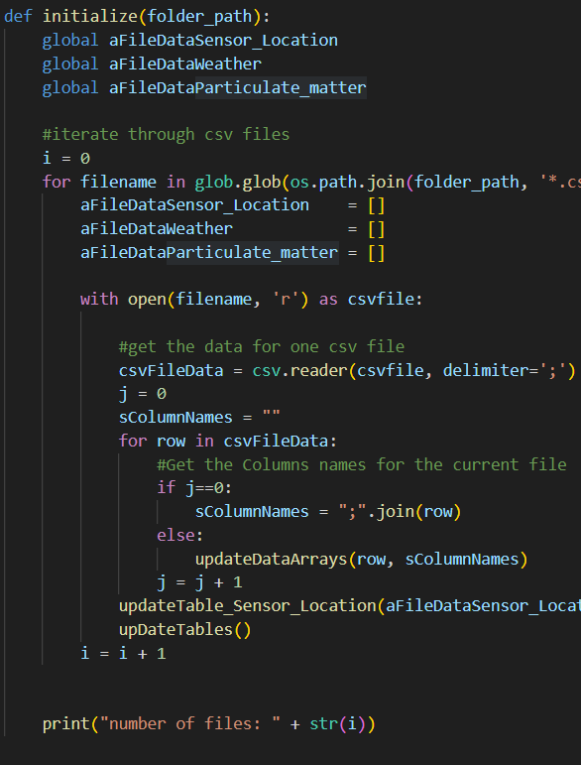
Implementierung eines Importskripts
Auslese der letzten ID aus den Tabelle "Weather" und "particulate_matter".
Iteration durch CSV Dateien.
In jedem Schleifendurchlauf werden die Einträge einer CSV-Datei in einem Listenobject gecacht.
Ausführung der SQL-Statements mit dem aggregierten Listenobjekt.

Slide 12
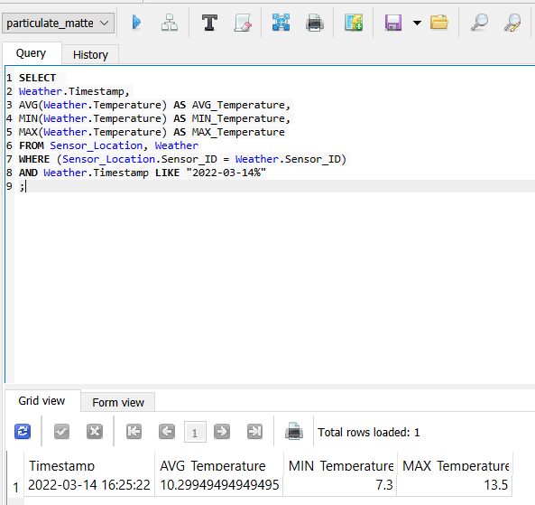
SQL-Statements für die Datenabfrage
Mihilfe eines Connection Objekts in Python oder dem Query Editor von SQLite können je nach Wunsch Ausgabeanfragen geäußert werden
SELECT Weather.Timestamp, AVG(Weather.Humidity) AS AVG_Humidity, MIN(Weather.Humidity) AS MIN_Humidity, MAX(Weather.Humidity) AS MAX_Humidity FROM Sensor_Location, Weather WHERE (Sensor_Location.Sensor_ID = Weather.Sensor_ID) AND Weather.Timestamp LIKE "2022-03-14%" ;

Slide 13

Vorführung der Anwendung

Slide 14
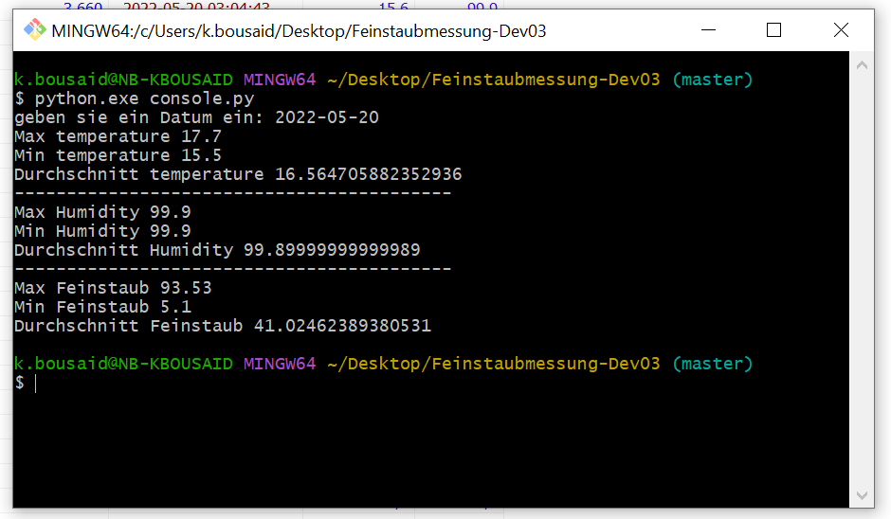
Konsolen Anwendung

Slide 15
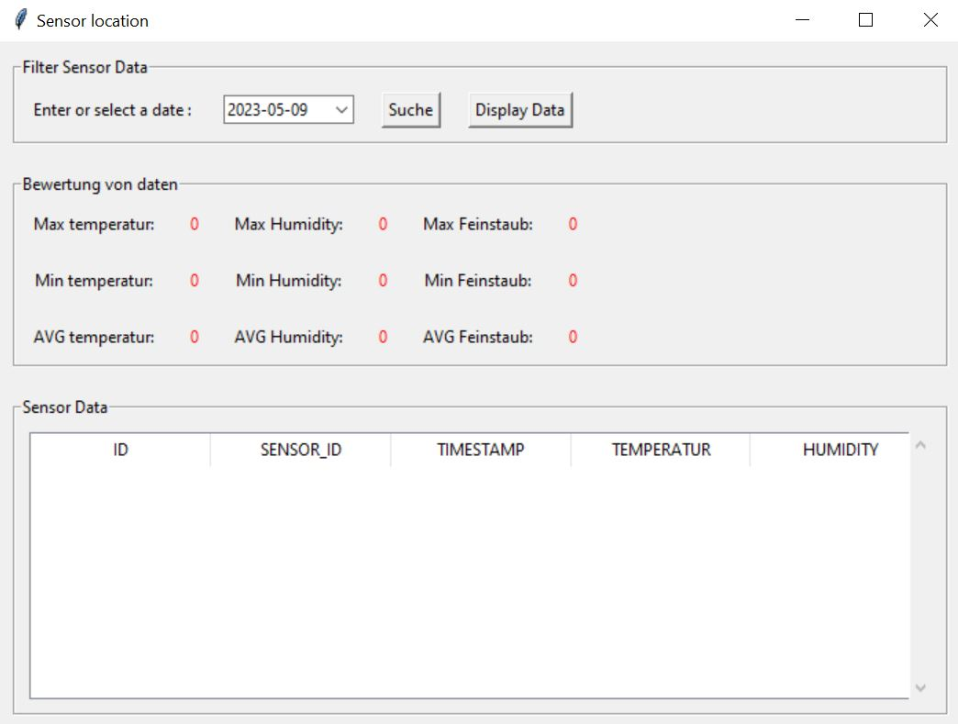
Benutzeroberfläche
Suchbereich
Ergebnisbereich
Geladene Daten

Slide 16
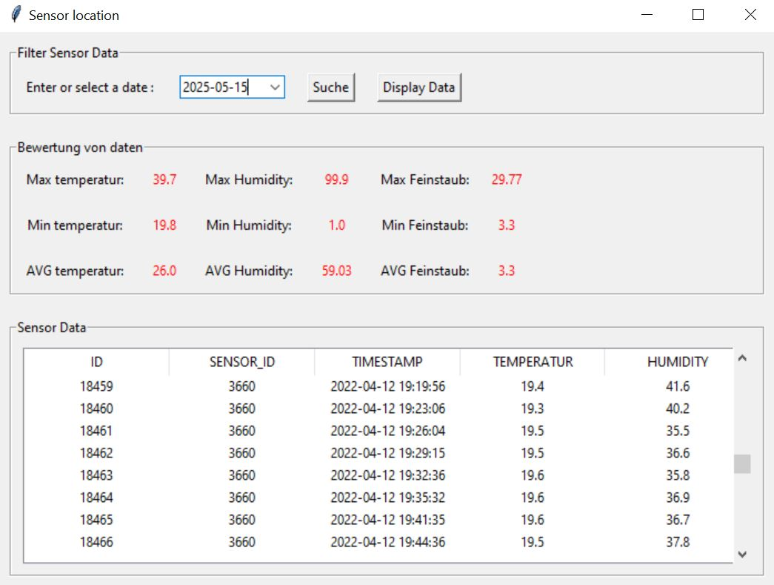
Beispiel: Daten ausgeben lassen
Daten laden

Slide 17
Suche nach Max, Min, Durchschnittlich von Temperatur, Feuchtigkeit und Feinstaub
Datum eingeben
Suche ausführen

Slide 18
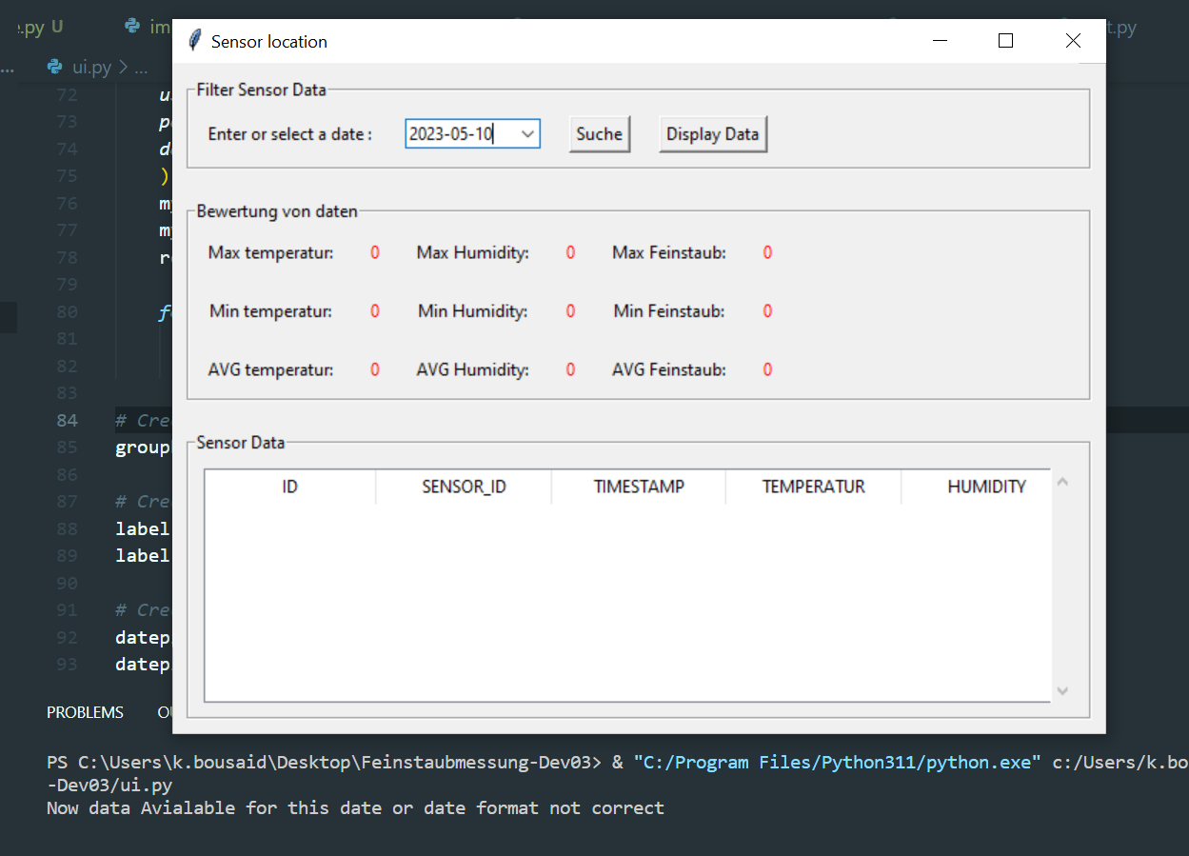
Fehlermeldung bei falscher Eingabe vom Datum bzw. falschem Format

Slide 19
Danke für eure Aufmerksamkeit!

